Slide 1
bp4839 Kineziologie, Algeziologie a odvozené techniky diagnostiky a terapie 4
Jaro 2023
Mgr. Zuzana Kršáková
Mgr. Kateřina Honová

Slide 2
Krční páteř
Důležité poznámky

Slide 3
Krční páteř
Asi 20x víc proprioceptorů než jiné segmenty
Horní krční sektor: C1-C3 – silná aference, častá inkongruence senzorické aference a vznik nestability až závratí, vznik „CC sy“
Dolní krční sektor: C3-C7 – a. vertebralis, plexy, spin. nervy – vznik „CB sy“
Po každé mobilizaci C páteře by měla následovat stabilizace

Slide 5
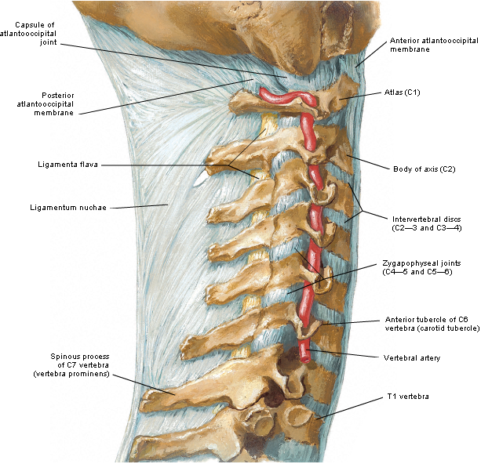

Slide 6
Dysfunkce C páteře
segmenty C0-C1, C1-C2, C2-C3 obecně
bolest hlavy, nejčastěji v záhlaví, spáncích, může vyzařovat do obličeje, do očí, často jednostranná
porucha rovnováhy se závratí a bez závratě, která spíše nasvědčuje pro poruchu posturálního svalstva v celku
často zřetězení s poruchami ve všech úsecích pohybové soustavy
bolesti hlavy jsou často funkčně způsobeny jejím předsunutým držením, kdy je drážděn ligamentózní systém tlakem čepovce (čepovec se při tomto držení „zavěšuje“ na lig. transversum atlasu)
předsunuté držení hlavy je často vázáno na VDT s funkčně „vypadnutým“ břišním svalstvem

Slide 7
Dysfunkce C páteře
Segment C0-C1
bolesti hlavy
v anamnéze nápadně často chronicky recidivující tonzilitida a tonzilektomie, popř. otitis media
bolest často při probuzení, může i budit během noci
TrPs v krátkých extenzorech hlavy, na horním konci SCM, mediálně na linea nuchae a na zad. okraji occiputu
omezen předklon a záklon, potom rotace a inklinace doleva, popř. k oběma stranám
Segment C1-C2
nejčastěji postižen po traumatu
bolest hlavy i krční oblasti
typický bolestivý periostový bod na lat. hraně trnu C2
TrP v SCM a m. levator scapulae
rotace častěji omezena k pravé straně, laterokyv k levé

Slide 8
Dysfunkce C páteře
Segment C2-C3
segment akutní cervikální myalgie (ústřelu), není ale jediný
TrP v SCM více vpravo, v n. levator scapulae, v horní i střední části m. trapezius
bolest může vyzařovat jako k hlavě, tak i k RAM, častěji vpravo
bolestivý periostový bod na lat. hraně trnu C2
blokáda do úklonu i rotace

Slide 9
Krční páteř
Rotace – nejvíce v C1-C2 (40°), méně další segmenty (do 80°)
Gaymansova pravidla - lateroflexe krční páteře
Sudé krční segmenty: nádechově-výdechové (C2-3, C4-5, C6-7)
Liché krční segmenty: výdechově-nádechové (C1-2, C3-4, C5-6)
Přechodové segmenty: nádechově-výdechové(C0-1, C-Th)

Slide 10
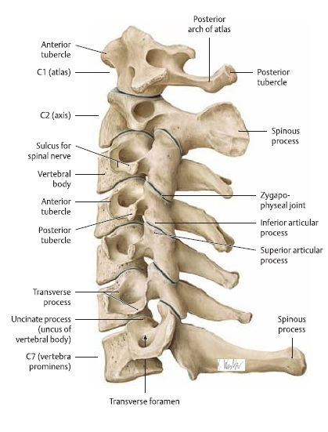
Palpační anatomie
Ligamentum nuchae, fossa suboccipitalis
Processus spinosus C2-C6
Processus spinosus C7 – vertebra prominens
Processus transverzus C1 (mezi procc. mastoidei a mandibulou)
Processus transverzus C2-C7 (úklon)

Slide 11
Vyšetření krční páteře
Aktivní pohyb (v sedu) – FL, EXT, LFL, R
Pohyb proti odporu – čelenka, dg. svalové léze při úrazech
Pasivní pohyb (po 20s – lig. bolest)
FL – fixace hrudníku, bolest v max. FL – patologie AO skl.,
EXT – fixace C-Th, záklon za bradu
LFL – fixace ramene na straně úklonu
R – předloktí T fixují ramena
V max. předklonu pro C1-C2
V max. předkyvu pro C2-C3
V záklonu pro C3-C4 a nižší
Ve vzpřímeném držení pro C3-C5, na konci RP AO
Poznámka: bolest ve flexi Cp ihned = porucha AO, bolest s pozdějším nástupem = ligamentózní bolest
Při flexi tuhost plus bolest plus celkové příznaky = meningeální syndrom ?

Slide 12
Krční páteř
Mobilizační techniky

Slide 13
Mobilizace C-Th přechodu (laterální posun) I
P: sed na lehátku
T: stoj, jednou rukou uvede C páteř do záklonu (do segmentu), úklonu, kontrarotace, thenarem fixuje horní obratel mob. segmentu a pruží laterálně; druhá ruka palcem fixuje trn. kaud. mobilizovaného obratle segmentu
VYŠ: laterální zapružení JP
MOB: repetitivní; nádech + pohled nahoru, výdech + pohled očí rovně

Slide 14
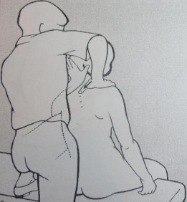
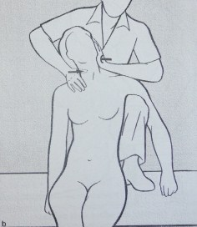

Slide 15
Mobilizace C-Th přechodu (laterální posun) II
P: leh na boku
T: čelem k P, hlava P na předloktí tak, aby ulnární hrana spodní ruky fixovala pr. spinosus kraniálního obratle mob. segmentu, svrchní ruka T fixuje palcem trn kaud. obratle mob. Segmentu; předloktí T vede hlavu do záklonu, úklonu (vzhůru), kontrarotace (k lehátku)
VYŠ: laterální posun (vzhůru od lehátka), JP
MOB: repetitivní; dechová a oční synkinéza (nádech + pohled nahoru, výdech + pohled očí rovně)

Slide 16
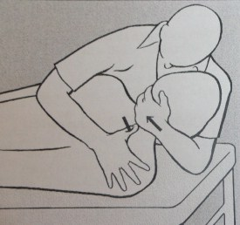

Slide 17
Mobilizace krční páteře do lateroflexe
P: leh na zádech, napřímená páteř (hlava mimo stůl)
T: stojí u hlavy P, jednou rukou provádí úklon hlavy, druhou rukou vytváří radiální hranou ukazováku hypomochlion ve výši kaudálního obratle mobilizovaného segmentu (dále kaudálně páteř napřímená)
VYŠ: předpětí v bariéře, zapružení JP do lateroflexe
MOB: využití dechové synkinezy a Gaymansových pravidel, v sudých segmentech navíc oční facilitace

Slide 19
Mobilizace krční páteře do rotace
P: sed
T: stoj za P, jedna ruka fixuje 1. a 2. prstem kaudální obratel mob. segmentu přes pr. transverzii, druhá ruka vede do rotace za bradu (C1-2 = 30°)
VYŠ: po vyčerpání RP do rotace T ucítí náraz pr. tr. do palce nebo ukazováku. Pokud je tento náraz dřív, než je vyčerpaná rotace – blokáda.
MOB: oční a dechová synkinéza v bariéře (pohled do kontrarotace, s výdechem homorotace)

Slide 21
Mobilizace krční páteře – ventrodorzální posun
P: sed
T: stoj zboku P, obepíná hlavu přední rukou – loketní jamka na čele, malík ve výši oblouku kran. obratle mobilizovaného segmentu, zadní ruka fixuje oblouk kaud. obratle mob. segmentu palcem a ukazovákem
VYŠ: T sune hlavu tlakem paže a předloktí přes čelo dorzálně do předpětí, zapruží v bariéře (nesmí dojít k extenzi), C1-C2 nevyšetřujeme
MOB: repetitivní mobilizace v bariéře

Slide 22
Mobilizace krční páteře – latero-laterální posun
P: sed
T: stoj zboku P, obepíná hlavu přední rukou – loketní jamka zboku na havě, malík ve výši oblouku kran. obratle mobilizovaného segmentu, zadní ruka fixuje oblouk kaud. obratle mob. segmentu palcem a ukazovákem
VYŠ: T sune hlavu tlakem paže a předloktí přes čelo laterálně do předpětí, zapruží v bariéře (C1-C2 nevyšetřujeme)
MOB: repetitivní mobilizace v bariéře

Slide 23
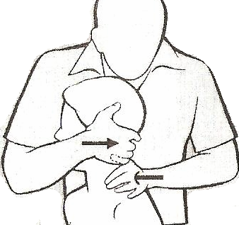

Slide 24
Mobilizace AO skloubení do rotace
P: sed
T: stabilizuje vzpřímené postavení celé krční páteře hrudníkem, rukou na tváři otáčí hlavu P do max. rotace, druhá ruka palpuje ukazovákem pr. tr. C1.
VYŠ: pružení processus transversus atlasu při max rotaci
MOB: oční a dechová synkinéza v bariéře (pohled do strany kontrarotace + nádech, s výdechem opačně)

Slide 25
Mobilizace AO skloubení do lateroflexe
P:leh na zádech
T: stojí u hlavy P, rotuje hlavu 30-45° pro uzamčení C1-2
VYŠ: úklon hlavy proti vzpřímené páteři směrem k hrudníku (ve smyslu otevření spodního AO), zapružení v bariéře.
MOB: oční a dechová synkinéza, pohled k čelu + nádech, s výdechem pohled před sebe, release

Slide 26
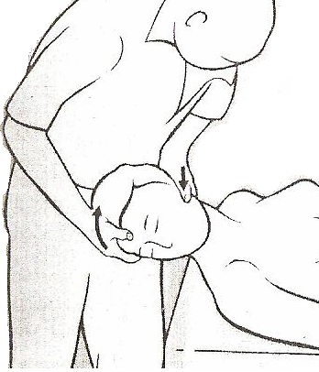

Slide 27
Mobilizace AO skloubení do retroflexe
P: leh na zádech, hlava mimo stůl, opřená o stehno T
T: ruka vložena dlaní mezi hlavu a stehno, přes temeno rotuje hlavu 45°
VYŠ: retrokyv proti napřímené páteři, do bariéry, dopružit
MOB: prohloubený nádech/výdech

Slide 28
Mobilizace AO skloubení do anteflexe
P: leh na zádech, hlava na stole
T: sed u hlavy P zešikma, vidličkou utvořenou prsty fixuje zadní oblouk C1, hřbet ruky na lehátku;
VYŠ: druhá ruka na čele provádí antekyv v AO proti vzpřímené páteři
MOB: dechová a oční synkinéza v bariéře (s nádechem pohled nahoru, s pohledem dolů výdech)

Slide 29
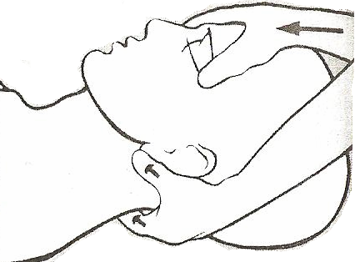

Slide 30
Trakce
krční páteře

Slide 31
Trakce krční páteře vleže
P: leh na zádech
T: stojí nebo sedí za hlavou P, thenary se opře o procc. mastoidei, provede jemný tah v ose páteře do předpětí, trakce, P prohloubí dech
VYŠ: TT

Slide 32
Trakce krční páteře vleže přes ručník
P: leh na zádech, ručník smotaný do pásku pod bazí lební
T: vede ručník přes čelo, tahem přes ručník vytváří předpětí a trakci (trakce + mírná flexe)
VYŠ: TT

Slide 33
Trakce krční páteře vsedě
P: sed na židli
T: stoj za pacientem, uchopí hlavu P tak, že má palce opřené o záhlaví, thenary o procc. mastoidei, hypothenary o dolní čelisti a prsty směřují kraniálně; předloktí možno opřít o ramena P; T zatlačí do ramen, tím získá předpětí, P prohloubí dech
VYŠ: TT

Slide 34
Fascie
krční páteře

Slide 35
Fascie v oblasti C-Th přechodu
P: sed
T: položí ruce na oblast horních trapézů tak, že palce se téměř dotýkají u C-Th přechodu a prsty směřují dopředu; T provede rotační pohyb kolem osy páteře do předpětí, čeká na release

Slide 36
Fascie v oblasti šíje
P: sed
T: stojí vedle P, jednou rukou fixuje hlavu hlavu, druhou rukou uchopí šíji do vidličky tvořené palcem a ostatními prsty, pootočí fascii podél osy krku do předpětí, čeká na release

Slide 37
Fascie v oblasti hlavy
Skalp – tah za vlasy, odlepit a posunout kraniálně
Ucho – podhmat, bariéra tah laterálně + kraniálně

Slide 38
Zdroje
DOBEŠ, Miroslav, Marie MICHKOVÁ, Petr POSPÍŠIL, Jiří VLČEK a Marek ČENTÍK. Diagnostika a terapie funkčních poruch pohybového systému (manuální terapie) pro fyzioterapeuty. 1. vyd. Horní Bludovice: Domiga, s.r.o., 2011. 76 s. ISBN 978-80-902222-4-3.
Greenman, Ph. E. (1996). Principles of manual medicine. Baltimore: Williams & Wilkins.
Gross, M. J. a kol. (2005). Vyšetření pohybového aparátu. Praha: Triton
Kapandji, I. A. (1974). The physiology of the Trunk, Volume 3. Churchil Livingstone New York.
Kolář, P. et al. (2009). Rehabilitace v klinické praxi. Praha: Galén
Lewit, K. (2003). Manipulační léčba v myoskeletální medicíně. Praha: Sdělovací technika, spol. s.r.o.
Poděbradská, Radana. Přednášky předmětu Základy diagnostiky a terapie funkčních poruch pohybového systému. FSpS MU, Brno 2013.
Sinělnikov, R. D. (1980). Atlas anatomie člověka. Praha Avicenum.

